Slide 1



การประชุมคณะทำงานขับเคลื่อน
แผนพัฒนากำลังคนจังหวัดแพร่
ครั้งที่ 1/2563
วันที่ 10 มีนาคม 2563
ณ ห้องประชุมอาคารฝึกอบรม
สำนักงานพัฒนาฝีมือแรงงานแพร่

Slide 2


ระเบียบวาระที่ 1 เรื่องที่ประธานแจ้งที่ประชุมทราบ
> ด้วยคณะอนุกรรมการพัฒนาแรงงานและประสานงานการฝึกอาชีพจังหวัด (กพร.ปจ.) ซึ่งมีผู้ว่าราชการจังหวัด เป็นประธาน ได้มอบหมายให้คณะทำงานเพื่อขับเคลื่อนแผนพัฒนากำลังคนจังหวัดแพร่
> จัดทำแผนพัฒนากำลังคนระดับจังหวัด โดยมีจุดเน้นหลักคือ การเสริมสร้างและพัฒนาศักยภาพทุนมนุษย์
รองรับการเปลี่ยนแปลงที่เป็นพลวัตร เพื่อสนับสนุนการพัฒนาประเทศในมิติเศรษฐกิจ สังคม และความมั่นคง
และบูรณาการการดำเนินงานระหว่างภาคการศึกษา ภาคการพัฒนาฝีมือแรงงาน และภาคธุรกิจอุตสาหกรรม
** แผนพัฒนากำลังคนระดับจังหวัดแพร่ พ.ศ.2560 – 2564 ได้กำหนดยุทธศาสตร์การขับเคลื่อนอุตสาหกรรมออกเป็น 4 อุตสาหกรรมและกำหนดเจ้าภาพหลัก ได้แก่
- อุตสาหกรรมไม้และเฟอร์นิเจอร์ไม้ (สนง.อุตสาหกรรมจังหวัดแพร่)
- อุตสาหกรรมแฟชั่นและสิ่งทอ (สนง.พัฒนาชุมชนจังหวัดแพร่)
- อุตสาหกรรมท่องเที่ยวและบริการ (สนง.ท่องเที่ยวและกีฬาจังหวัดแพร่)
- ภาคการเกษตร (สนง.เกษตรและสหกรณ์จังหวัดแพร่)

Slide 3

ระเบียบวาระที่ 2 เรื่องรับรองรายงานการประชุม
รายงานการประชุมคณะทำงานเพื่อขับเคลื่อนแผนพัฒนากำลังคนจังหวัดแพร่
ครั้งที่ 2/2562 เมื่อวันที่ 18 กรกฎาคม 2562
ณ ห้องประชุมอาคารฝึกอบรม สำนักงานพัฒนาฝีมือแรงงานแพร่ (เอกสารแนบ 1)
ที่ประชุมมีท่านใดแก้ไขเพิ่มเติมหรือไม่.........................................................
..............................................................................................................................
..............................................................................................................................

Slide 4

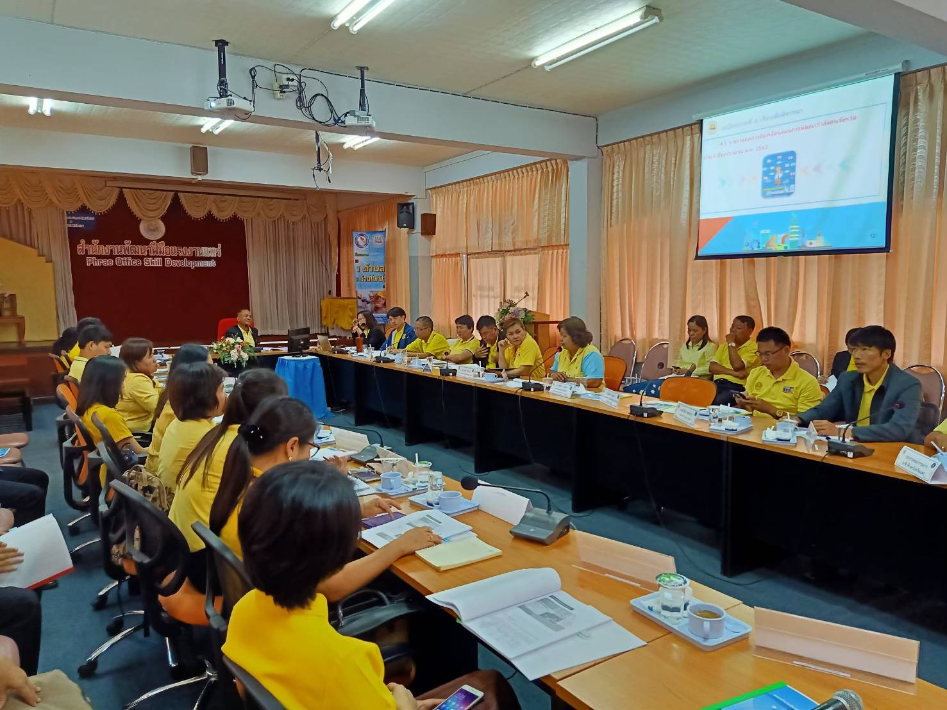
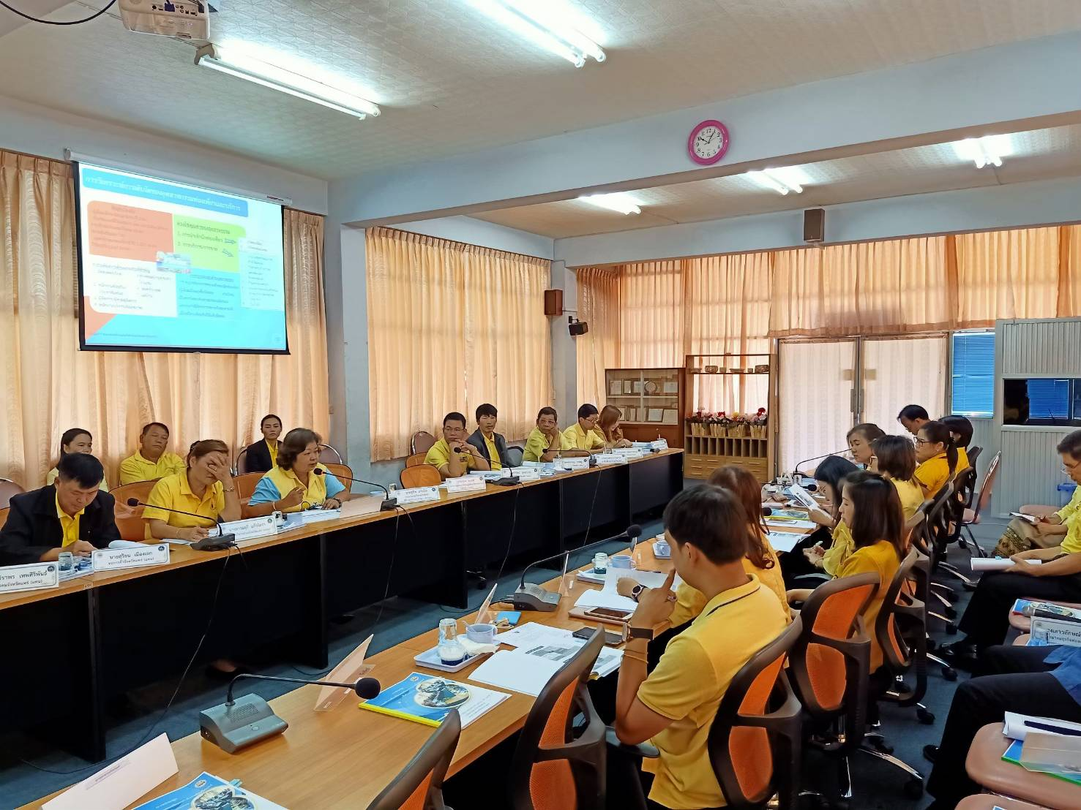
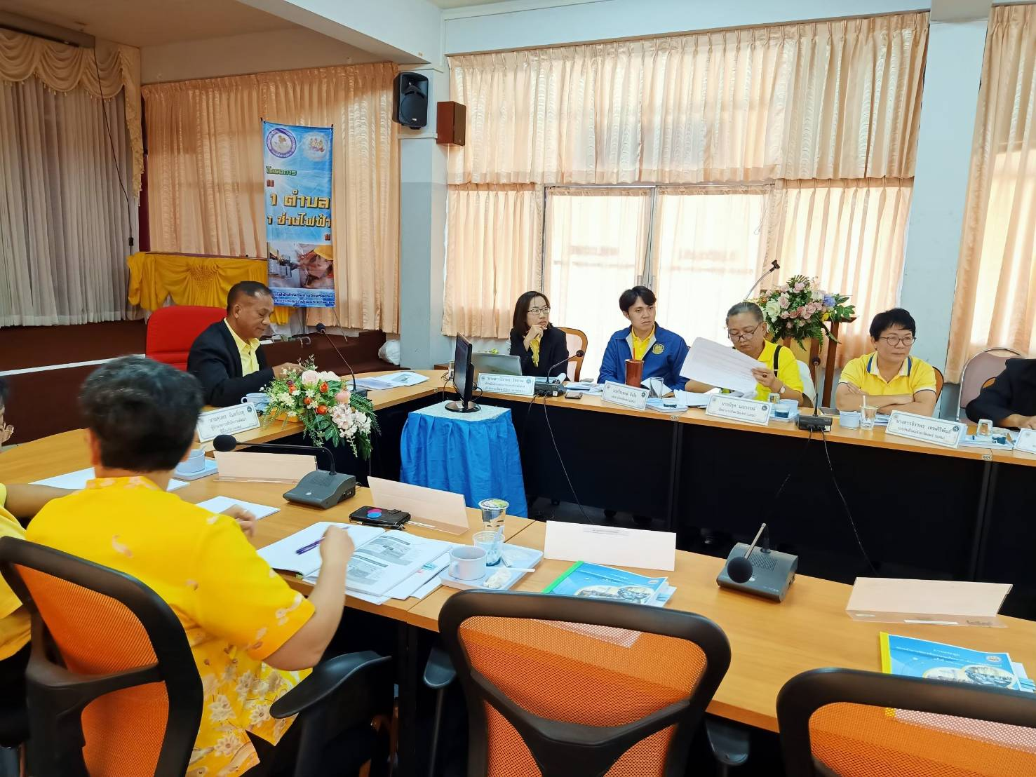
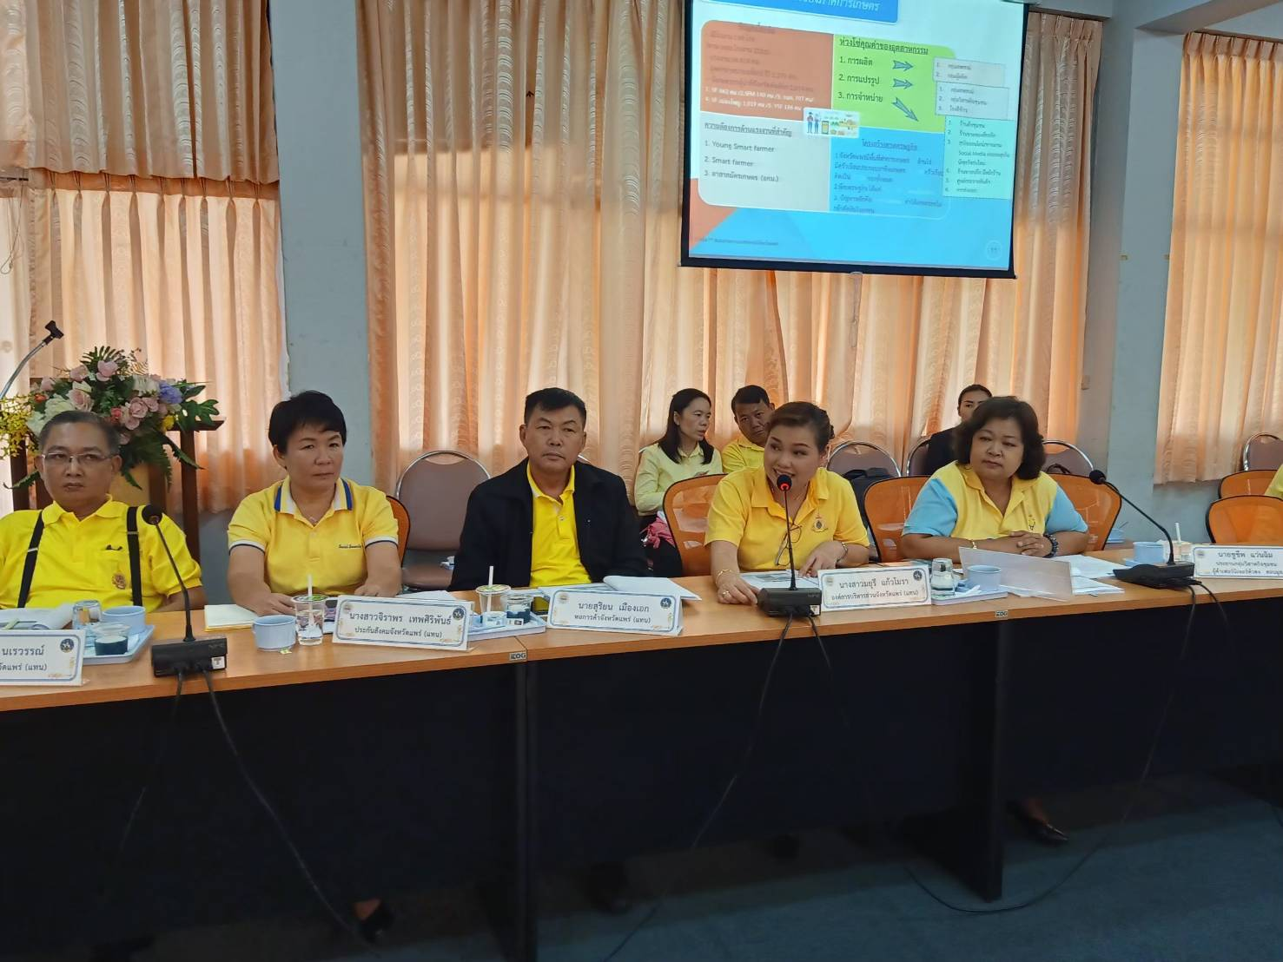



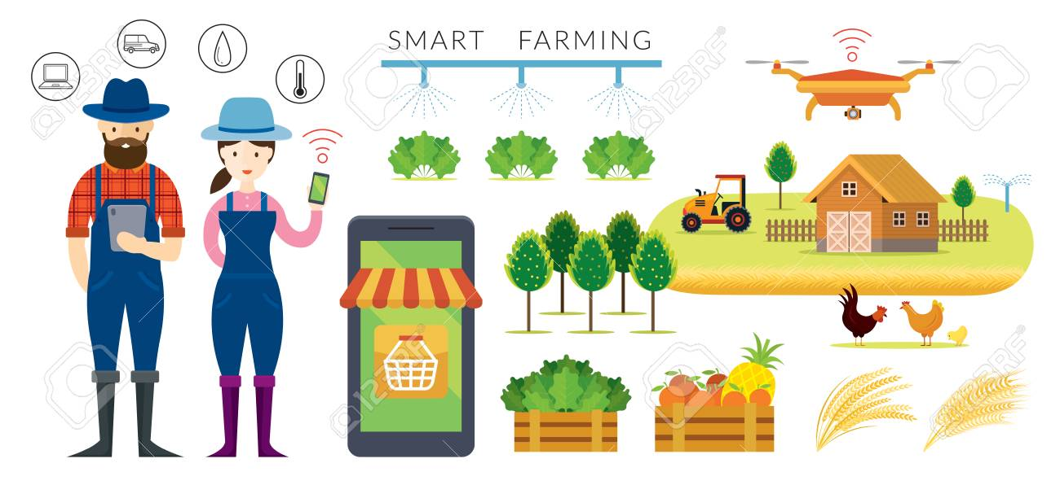
การจัดประชุมคณะทำงานเพื่อการขับเคลื่อนแผนพัฒนากำลังคนระดับจังหวัด ครั้งที่ 2/2562 วันที่ 18 กรกฎาคม 2562
มติที่ประชุมคณะทำงานฯ เห็นชอบให้เพิ่มเติมแผนพัฒนากำลังคนฯ โดยนำเรื่องสังคมผู้สูงวัยจังหวัดแพร่ มาร่วมวิเคราะห์ทิศทางการวางแผนการพัฒนาในปี 2563 – 2564 ด้วย
ทั้งนี้ให้รายงานผลการดำเนินงานตามแผนพัฒนากำลังคนจังหวัดแพร่เป็นประจำทุก ไตรมาส

Slide 5
ระเบียบวาระที่ 3 เรื่องเพื่อทราบ
3.1 มติที่ประชุมคณะอนุกรรมการพัฒนาแรงงานและประสานการฝึกอาชีพจังหวัด (กพร.ปจ.) ครั้งที่ 2/2562 ลงวันที่ 2 กันยายน 2562

Slide 6

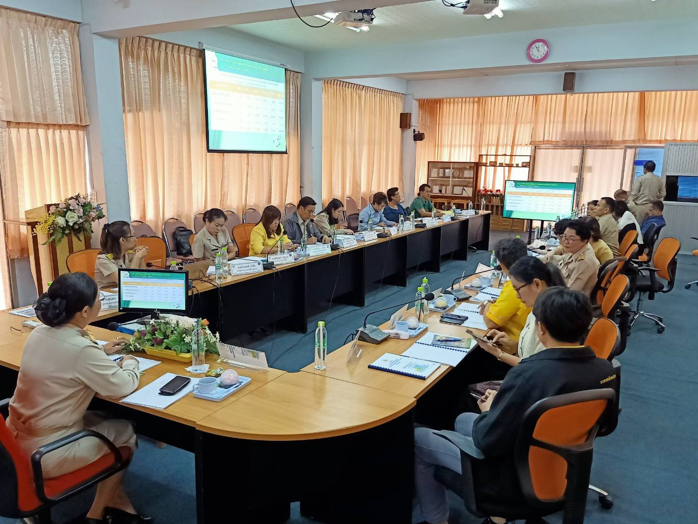
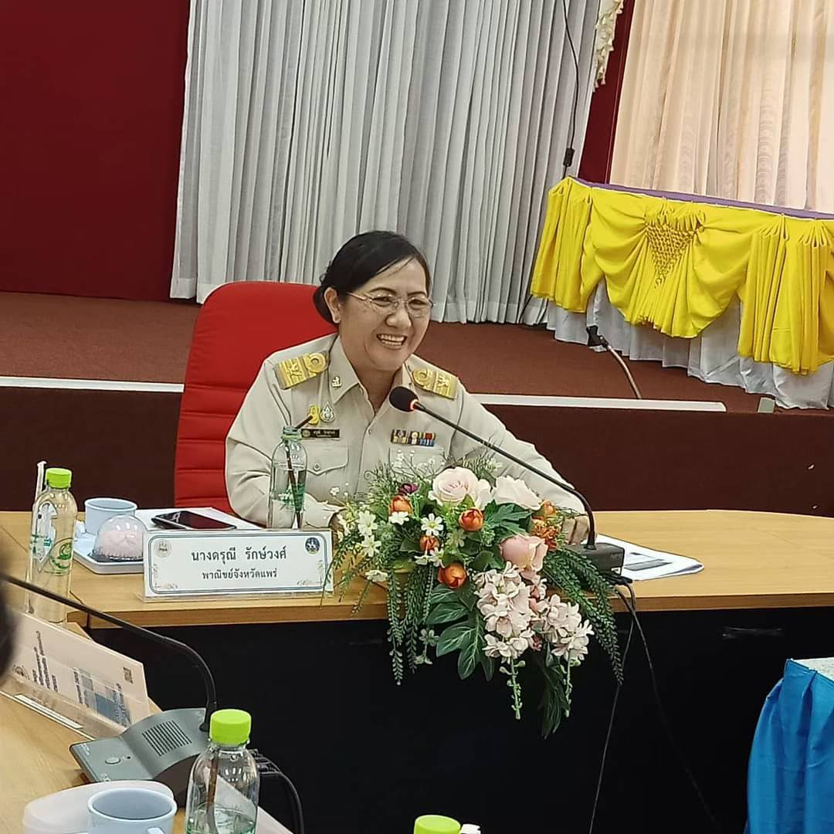
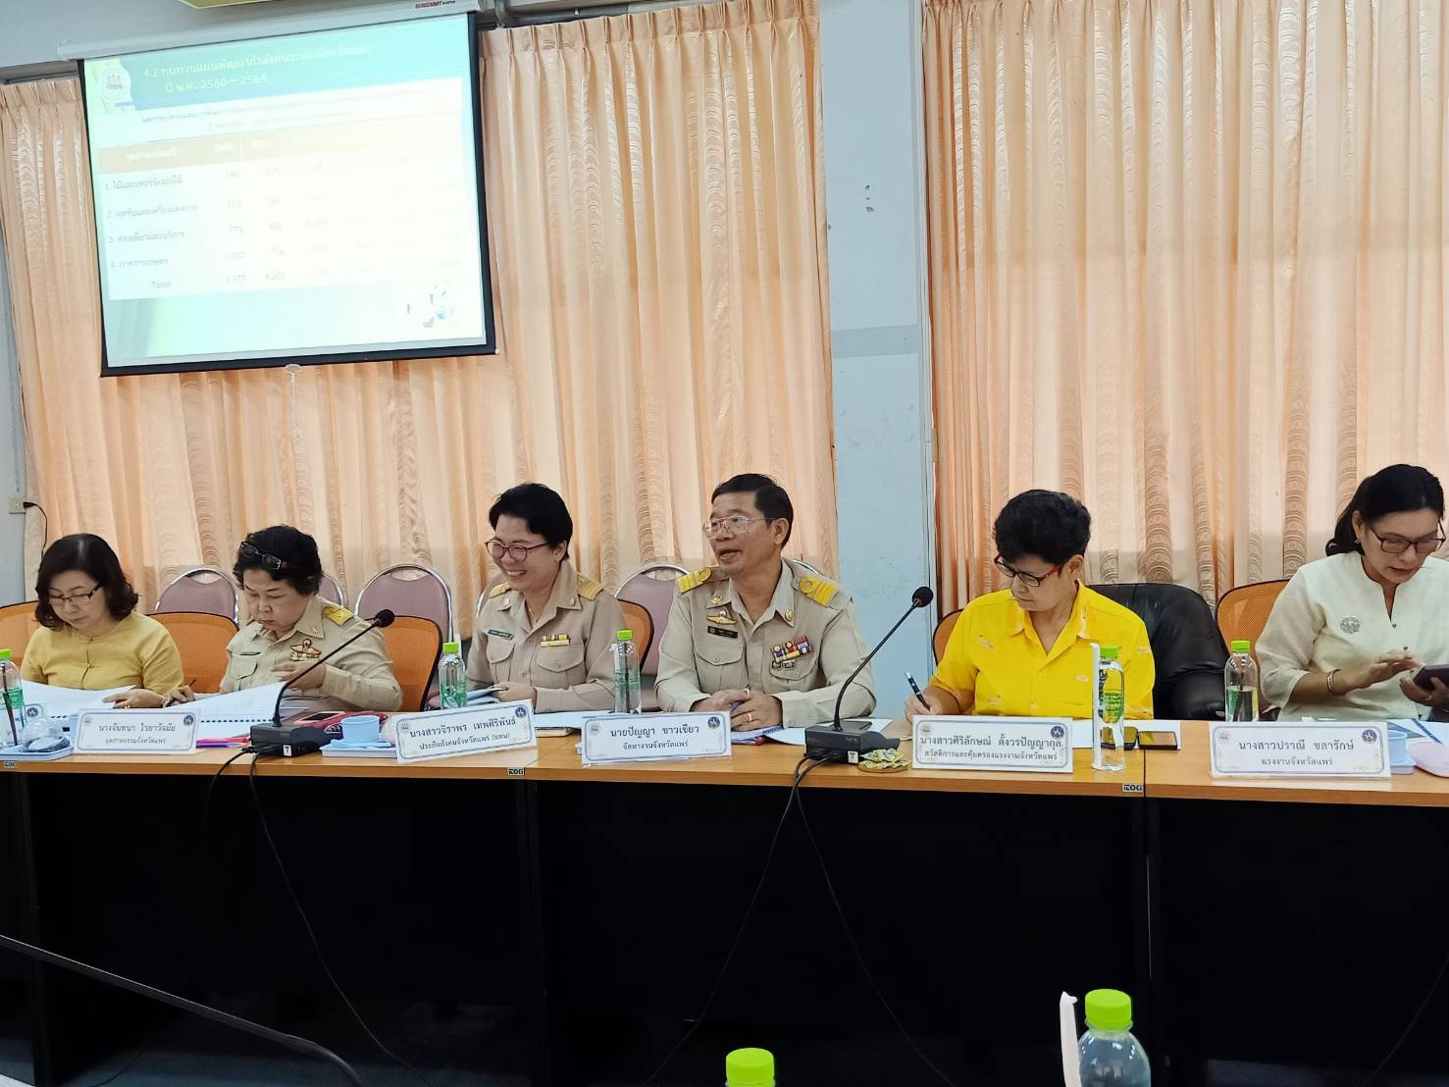
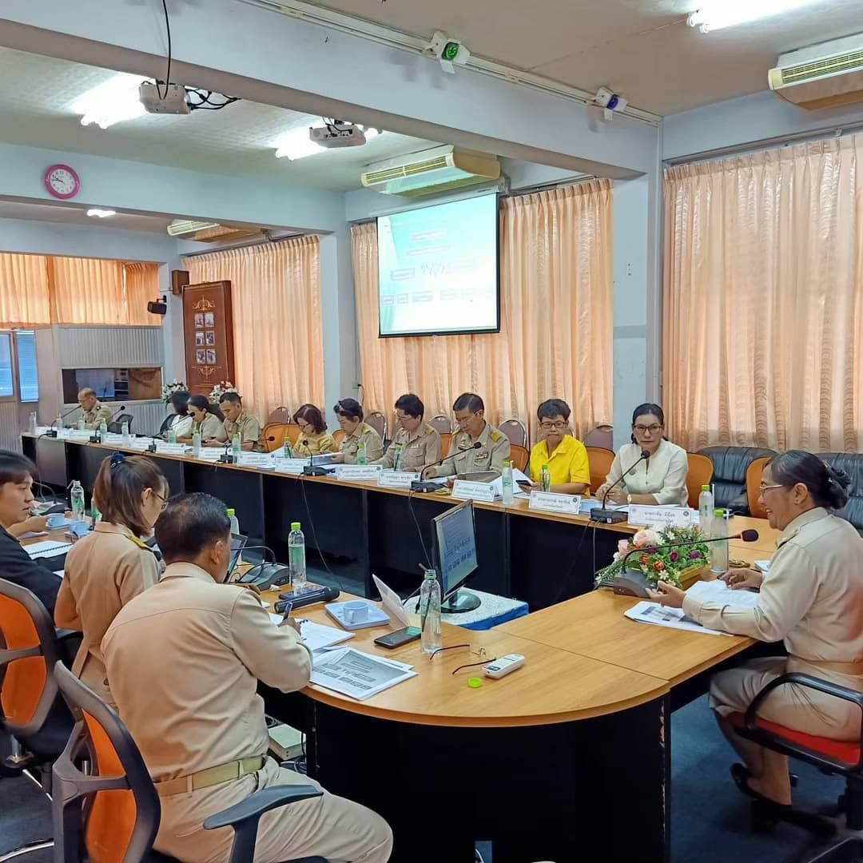
มติที่ประชุมคณะอนุกรรมการพัฒนาแรงงานและประสานการฝึกอาชีพจังหวัด (กพร.ปจ.) ครั้งที่ 2/2562 เมื่อวันที่ 2 กันยายน 2562
1. รับทราบ การจับคู่ Demand – Supply ของแรงงานจังหวัดแพร่ ที่ไม่สอดคล้องกันจนเกิดเป็น Over Supply
2. เห็นชอบ –> ให้มีการทบทวนและปรับปรุงแผนพัฒนากำลังคนเพิ่มเติมในอุตสาหกรรมท่องเที่ยวและบริการให้มีความสมบูรณ์
-> การขอเปลี่ยนแปลงผู้รับผิดชอบหลักในอุตสาหกรรมแฟชั่นและสิ่งทอ คงให้สำนักงานพัฒนาชุมชนจังหวัดแพร่ เป็นผู้รับผิดชอบหลักเช่นเดิม

Slide 7


ระเบียบวาระที่ 3 เรื่องเพื่อทราบ
3.2 การวิเคราะห์ความต้องการแรงงาน Demand side /
Supply side โดยสำนักงานแรงงานจังหวัดแพร่

Slide 8

ระเบียบวาระที่ 4 เรื่องเพื่อพิจารณา
4.1 การทบทวนแผนพัฒนากำลังคนระดับจังหวัดที่สอดคล้องกับอุตสาหกรรมที่เกี่ยวข้อง

Slide 9
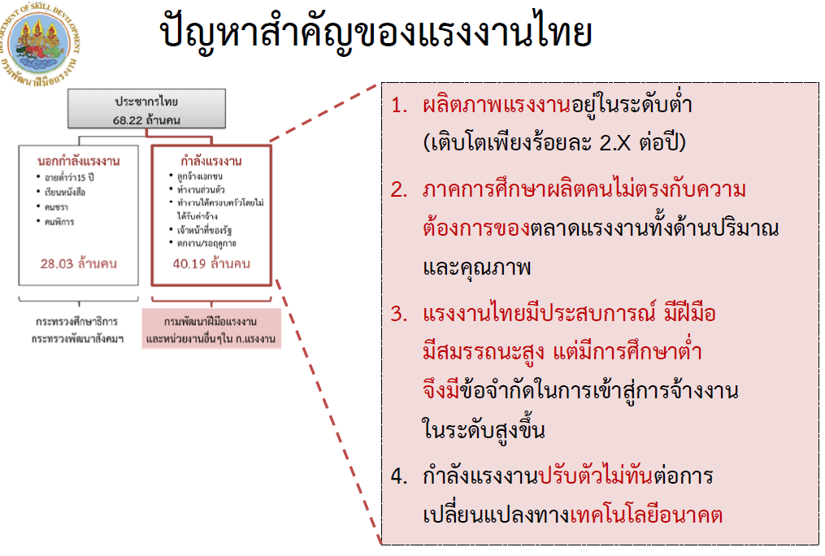

Slide 10
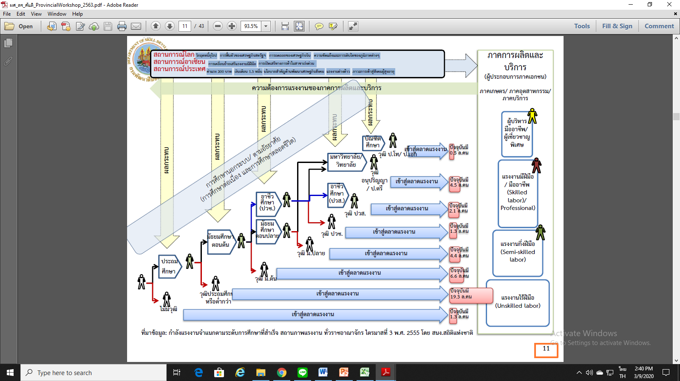

Slide 11
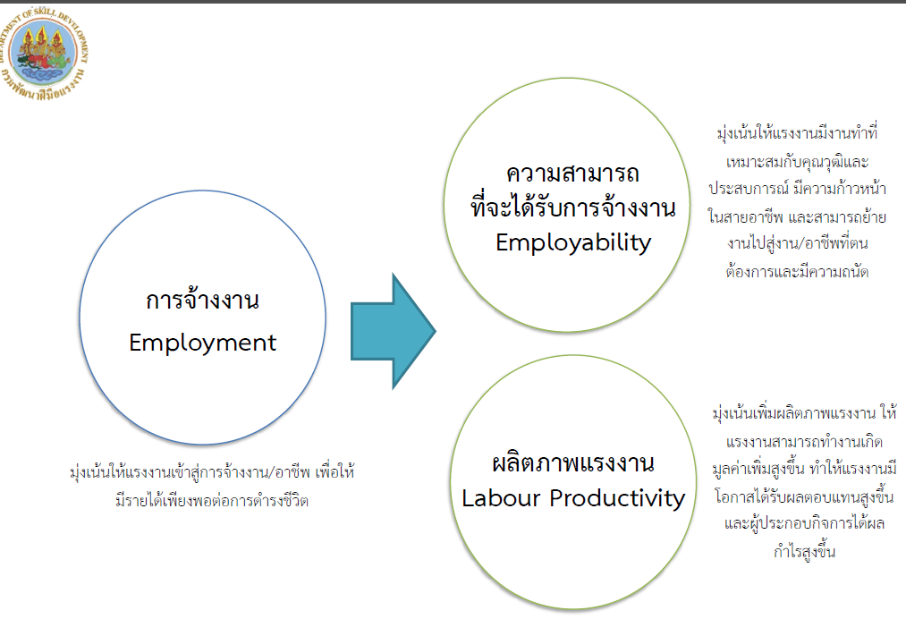

Slide 12
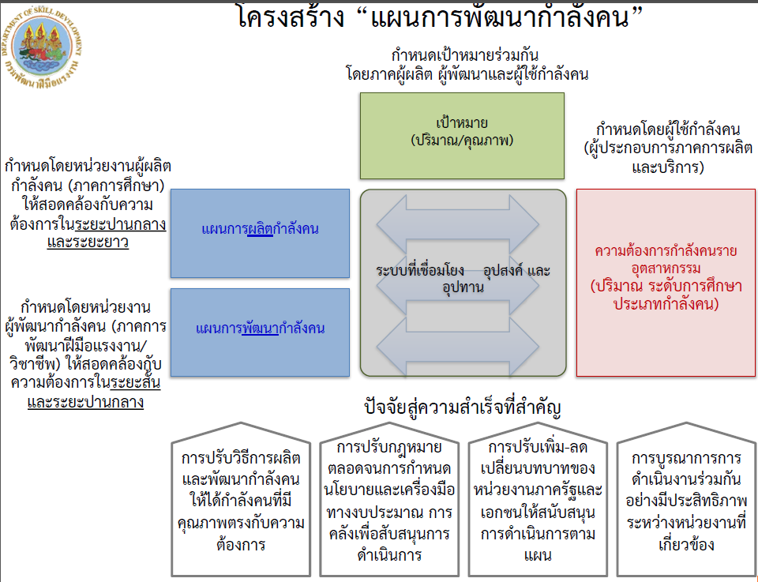

Slide 13


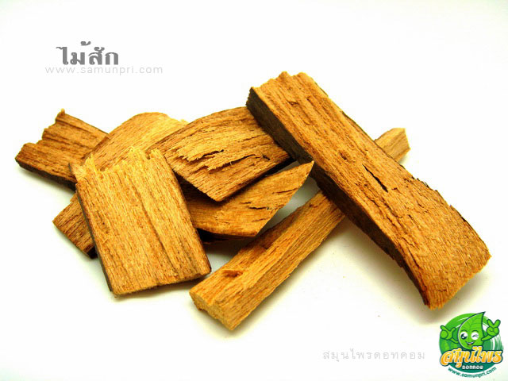
การวิเคราะห์การเติบโตของอุตสาหกรรมไม้
กลุ่มสหกรณ์
กลุ่มผู้ผลิตไม้แปรรูป
กลุ่มผู้ผลิตเฟอร์นิเจอร์และของตกแต่งบ้าน
ช่างรับทำตามคำสั่งซื้อ/ช่างอิสระ
งานออกแบบดีไซน์เนอร์
ข้อมูลเบื้องต้น
- มีโรงงาน 136 โรง
(ตาม พรบ.โรงงาน 2535)
- แรงงาน 4,602 คน
- มูลค่าจำหน่ายเฉลี่ย(5 ปี) 2,395.8 ลบ.
- เป็นสินค้า OTOP เด่นอันดับ 2 รองจากผ้า
ห่วงโซ่คุณค่าของอุตสาหกรรม
1. การผลิต
2. การแปรรูป
3. การจำหน่าย
ความต้องการด้านแรงงานที่สำคัญ
1. ช่างแกะสลัก 5. งานออกแบบและพัฒนา
ผลิตภัณฑ์
2. ช่างฉลุลาย 6. ผู้ตรวจสอบการควบคุม
คุณภาพ QC
3. ช่างสี 7. ช่างซ่อมบำรุง Maintenance
Technician
4. ช่างแปรรูปไม้ 8. พนักงานขาย/การตลาด
ภาวการณ์ลงทุนด้านอุตสาหกรรม
** การกระจายตัวของโรงงานอุตสาหกรรม
มีลักษณะ ถดถอย อย่างรุนแรง
และหันมาขายผ่านช่องทางออนไลน์มากขึ้น
กลุ่มสหกรณ์
กลุ่มวิสาหกิจชุมชน
ร้านค้าชุมชน
ร้านขายของที่ระลึก
ธุรกิจออนไลน์/ขายผ่าน Social Media ต่อยอดธุรกิจนักธุรกิจรุ่นใหม่
ร้านขายปลีก มีหน้าร้าน
ศูนย์กระจายสินค้า
การทดสอบมาตรฐานสินค้า
การส่งออก
อ้างอิง ** สนง.อุตสาหกรรมจังหวัดแพร่ (ก.พ.63)

Slide 14

การวิเคราะห์การเติบโตของอุตสาหกรรมผ้า
งานออกแบบดีไซน์เนอร์
กลุ่มสหกรณ์
วิสาหกิจชุมชน
ศูนย์เรียนรู้
กลุ่มรับงานไปทำที่บ้าน-แรงงานนอกระบบ
ธุรกิจรับงานทำตามคำสั่งซื้อ
ข้อมูลเบื้องต้น
- มีโรงงาน 3 โรง มีแรงงาน 504 คน
- มีแหล่งผลิตสำคัญ (ต.ทุ่งโฮ้ง / ต.หัวทุ่ง อ.ลอง)
- มูลค่าจำหน่ายเฉลี่ย(5 ปี) 655 ลบ.
- เป็นสินค้า OTOP เด่นอันดับ 1 จาก TOP 5
(ผ้า/ไม้/อาหาร/สุรากลั่นชุมชน/สมุนไพร)
ห่วงโซ่คุณค่าของอุตสาหกรรม
1. การผลิต
2. การจำหน่าย
ความต้องการด้านแรงงานที่สำคัญ
1. ช่างเย็บ 5. พนักงานตรวจสอบ
คุณภาพQC
2. ช่างออกแบบ 6. พนักงานย้อม
ผลิตภัณฑ์ (งานย้อมเทียนและย้อมไล่สี)
3. ช่างทวิต 7. พนักงานขาย/การตลาด
4. พนักงานแผนกผลิต
แนวโน้มด้านการค้าขาย
** พบว่ามียอดจำหน่ายลดลง
เมื่อเปรียบเทียบกับยอดจำหน่ายปีที่แล้วเนื่องจากจำนวนนักท่องเที่ยวมีความ
กังกลเกี่ยวกับสถานการณ์โรค COVID-19
เฉลี่ยร้อยละ 30
การจำหน่ายภายในประเทศ
การส่งออก
ร้านจำหน่ายของฝาก/ของที่ระลึก
ร้านค้าชุมชน
ธุรกิจออนไลน์/ขายผ่าน Social Media ต่อยอดธุรกิจนักธุรกิจรุ่นใหม่
ร้านขายปลีก มีหน้าร้าน
อ้างอิง ** สนง.อุตสาหกรรมจังหวัดแพร่ (ก.พ.63)

Slide 15
การวิเคราะห์การเติบโตของอุตสาหกรรมท่องเที่ยวและบริการ
ข้อมูลเบื้องต้น
- สถิตินักท่องเที่ยว 792,596 คน ขยายตัว 1.66%
- สถิติรายได้จากการท่องเที่ยว 1,749.33 ลบ.
ขยายตัว 4.28%
- จังหวัดแพร่มีโรงแรม 65 แห่ง 1,714 ห้อง
มีอัตราการเข้าพักโรงแรม ร้อยละ 51.77
หดตัว 0.52 %
ห่วงโซ่คุณค่าของอุตสาหกรรม
1. การนำเข้านักท่องเที่ยว
2. การบริการ/การขาย
ความต้องการด้านแรงงานที่สำคัญ
1. พ่อครัว/เชฟ
2. พนักงานต้อนรับ
3. ผู้จัดการ/ผู้ช่วยผู้จัดการ
4. พนักงานบริการเพื่อสุขภาพ
5. ช่างซ่อมบำรุง
6. ประชาสัมพันธ์
ปัจจัยเสี่ยง ปัญหาและอุปสรรค
- การแข่งขันของตลาดท่องเที่ยวภายในประเทศและต่างประเทศ
- ด้านเศรษฐกิจ เช่น การขะลอตัวด้านเศรษฐกิจ การแข็งค่าอย่างต่อเนื่องของเงินบาท
- ด้านสุขอนามัย โรคติดต่อ เช่น COVID-19
บริษัทนำเที่ยว
บริษัทขนส่งมวลชน
โรงแรม/อพาร์ทเม้น/เกสเฮ้าส์/โฮมสเตย์
ร้านอาหาร/ร้านกาแฟ
แหล่งท่องเที่ยว
ห้างสรรพสินค้า
ร้านขายของที่ระลึก
เอเย่นต์จำหน่ายตั๋วเครื่องบิน
สถานบริการเพื่อสุขภาพ
(นวด/สปา)
8. ปั้มน้ำมัน
อ้างอิง ** สนง.ท่องเที่ยวและกีฬาจังหวัดแพร่ (ต.ต.62)

Slide 16
การวิเคราะห์การเติบโตของภาคการเกษตร
ข้อมูลเบื้องต้น
- มีโรงงาน 63 โรง / แรงงาน 1,154 คน
(ตาม พรบ.โรงงาน 2535)
- มูลค่าจำหน่ายเฉลี่ย(5 ปี) 5,379 ลบ.
-- มีเกษตรกรผู้นำที่จังหวัดคัดเลือก 2,914 คน
1. SF 862 คน /2.SFM 140 คน /3. อมก. 707 คน/
4. SF แปลงใหญ่ 1,019 คน /5. YSF 186 คน
ห่วงโซ่คุณค่าของอุตสาหกรรม
1. การผลิต
2. การแปรรูป
3. การจำหน่าย
ความต้องการด้านแรงงานที่สำคัญ
1. Young Smart farmer
2. Smart farmer
3. อาสาสมัครเกษตร (อกม.)
โครงสร้างทางเศรษฐกิจ
1.จังหวัดแพร่มีพื้นที่ทำการเกษตร 8 แสนไร่/
73,164 ครัวเรือนคิดเป็น 44.06 ของทั้งหมด
2.พืชเศรษฐกิจ ได้แก่ ข้าว / ข้าวโพดเลี้ยงสัตว์
มันสำปะหลัง พริกใหญ่
3. ปัญหาหลักคือ ราคาผลิตผล ทำให้เกษตรกรไม่กล้าตัดสินใจลงทุน
กลุ่มสหกรณ์
กลุ่มผู้ผลิต
กลุ่มสหกรณ์
กลุ่มวิสาหกิจชุมชน
โรงสีข้าว
ร้านค้าชุมชน
ร้านขายของที่ระลึก
ธุรกิจออนไลน์/ขายผ่าน Social Media ต่อยอดธุรกิจนักธุรกิจรุ่นใหม่
ร้านขายปลีก มีหน้าร้าน
ศูนย์กระจายสินค้า
การส่งออก
อ้างอิง ** สนง.เกษตรและสหกรณ์จังหวัดแพร่ มี.ค.63

Slide 17
ผลการทบทวนแผนพัฒนากำลังคนรายจังหวัดแพร่
สำนักงานพัฒนาฝีมือแรงงานแพร่ คณะทำงานขับเคลื่อนแผนพัฒนากำลังคนจังหวัดแพร่ ได้รวบรวม ผลการทบทวนแผนการพัฒนากำลังแรงงานในกลุ่มอุตสาหกรรมเป้าหมายตามแผนพัฒนากำลังคนจังหวัดแพร่ ปี พ.ศ.2563 – 2564 จากหน่วยงานที่เกี่ยวข้อง ดังนี้
อุตสาหกรรม / ปี | 2560 | 2561 | 2562 | *2563 | **2564 | รวม
ไม้และเฟอร์นิเจอร์ไม้ | 190 | 975 | 675 | 880 | 635 | 3,355
แฟชั่นและเครื่องแต่งกาย | 715 | 540 | 1,250 | 1,030 | 1,030 | 4,565
ท่องเที่ยวและบริการ | 770 | 950 | 3,269 | 3,089 | 2,878 | 10,956
ภาคการเกษตร | - | - | 2,093 | 1,898 | 1,890 | 5,881
ผลรวม | 1,675 | 2,465 | 7,287 | 6,897 | 6,433

Slide 18

ผลการทบทวนแผนพัฒนากำลังคนรายจังหวัดแพร่
ตารางการเปรียบเทียบข้อมูลการทบทวนแผนพัฒนากำลังคนจังหวัดแพร่
เป้าหมายเดิม กับ เป้าหมายใหม่
อุตสาหกรรม/ปี | ไม้และเฟอร์นิเจอร์ไม้ | แฟชั่นและเครื่องแต่งกาย | ท่องเที่ยวและบริการ | ภาคการเกษตร | รวมทั้งสิ้น
เป้าหมายเดิม | 3,840 | 4,605 | 10,976 | 9,224 | 28,645
เป้าหมายใหม่ ** ทบทวน | 3,355 | 4,565 | 10,956 | 5,881 | 24,757
เพิ่มขึ้น (ลดลง) | (485) | (40) | 20 | -3,343

Slide 19

ระเบียบวาระที่ 4 เรื่องเพื่อพิจารณา
4.2 รายงานผลการขับเคลื่อนแผนการพัฒนากำลังคนจังหวัดแพร่
ประจำปีงบประมาณ พ.ศ.2563

Slide 20
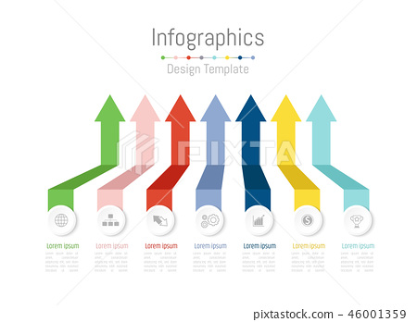
รายงานผลการขับเคลื่อนแผนพัฒนากำลังคนรายจังหวัด ปี พ.ศ.2562
ตารางเปรียบเทียบแผนพัฒนากำลังคนจังหวัดกับผลการดำเนินงาน
อุตสาหกรรม | เป้าหมายแผนพัฒนาฯ | ผลดำเนินงาน | ผลต่าง | ร้อยละ
1. ไม้และเฟอร์นิเจอร์ไม้ | 675 | 846 | 171 | 125.33
2. แฟชั่นและเครื่องแต่งกาย | 1,250 | 13,621 | 12,371 | 1,009.68
3. ท่องเที่ยวและบริการ | 2,999 | 703 | -2,296 | 23.44
4. ภาคการเกษตร | 2,003 | 4,378 | 2,375 | 218.57
 | 28,645 | 19,548

Slide 21
รายงานผลการขับเคลื่อนแผนพัฒนากำลังคนรายจังหวัด ปี พ.ศ.2563
ตารางเปรียบเทียบแผนพัฒนากำลังคนจังหวัดกับผลการดำเนินงาน
อุตสาหกรรม | แผนพัฒนาฯ | ผลดำเนินงาน | ผลต่าง | ร้อยละ
1.ไม้และเฟอร์นิเจอร์ไม้ | 880 | 230 | -650 | 26.14
2.แฟชั่นและเครื่องแต่งกาย | 1,030 | 20 | -1,010 | 1.94
3.ท่องเที่ยวและบริการ | 3,089 | 350 | -2,739 | 11.33
4. ภาคการเกษตร | 1,898 | 595 | -1,303 | 31.35
 | 6,897 | 1,195
ข้อมูล ณ ไตรมาสที่ 2/2563 สิ้นสุดเดือนกุมภาพันธ์ 2563

Slide 22




